Slide 1
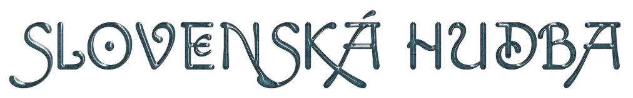
ZAČÍNAME
Mgr. Denisa Sviatková 2015

Slide 2
9. – 19. STOROČIE
100
200
300
400
500
600
STARŠIA SKLADATEĽSKÁ GENERÁCIA
100
200
300
400
500
600
ZAKLADATELIA HUDOBNEJ MODERNY
100
200
300
400
500
600
KONIEC

Slide 3
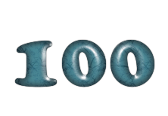

Kto zaviedol v 9. storočí na území Veľkej Moravy slovanský bohoslužobný spev?
Konštantín a Metod
POKRAČUJ
KONIEC

Slide 4
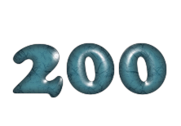
Ján Kadavý patrí medzi skladateľov, ktorí komponovali jednoduché piesne, zakladali spevokoly, vydávali spevníčky. Ako týchto skladateľov voláme?
venčekári
POKRAČUJ
KONIEC

Slide 5
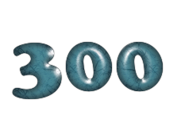
V 19. storočí zberateľ ľudových piesní a autor zbierky Národnie spievanky. Kto je to?
Ján Kollár
POKRAČUJ
KONIEC

Slide 6
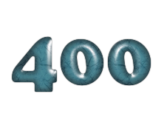
V stredoveku sa na našom území tvorila aj svetská hudobná kultúra. Ako sa volali jej tvorcovia a šíritelia?
igrici
POKRAČUJ
KONIEC

Slide 7
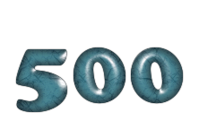
Ako sa volá evanjelický spevník duchovnej hudby, ktorý vydal v roku 1636 Juraj Tranovský?
Cithara Sanctorum
POKRAČUJ
KONIEC

Slide 8
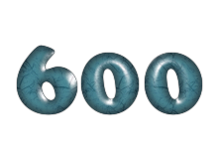
Ako sa volá baroková zbierka svetských skladieb (zápisy ľudových piesní a tancov) pre klávesový nástroj?
Vietorisov kódex
POKRAČUJ
KONIEC

Slide 9
Ktorý hudobný skladateľ je predstaviteľom staršej skladateľskej generácie? Alexander Moyzes Juraj Hatrík Viliam Figuš-Bystrý
Viliam Figuš-Bystrý
POKRAČUJ
KONIEC

Slide 10
Najvýznamnejší tvorca umelých a zľudovených piesní (napr. Keby som bol vtáčkom). Kto je to?
Mikuláš Schneider-Trnavský
POKRAČUJ
KONIEC

Slide 11
Kto je prvou modernou skladateľskou osobnosťou našej hudby a autorom opery Kováč Wieland?
Ján Levoslav Bella
POKRAČUJ
KONIEC

Slide 12
Ktorý hudobný skladateľ je autorom opery Detvan?
Viliam Figuš-Bystrý
POKRAČUJ
KONIEC

Slide 13
Ktorý hudobný skladateľ staršej skladateľskej generácie významne prispel k rozvoju slovenského hudobného školstva?
Mikuláš Moyzes
POKRAČUJ
KONIEC

Slide 14
Na libreto ktorého nemeckého hudobného skladateľa napísal Ján Levoslav Bella prvú slovenskú operu?
libreto Richarda Wagnera
POKRAČUJ
KONIEC

Slide 15
Ktorý hudobný skladateľ patrí k zakladateľom slovenskej hudobnej moderny? Mikuláš Moyzes Tadeáš Salva Alexander Moyzes Gejza Dusík
Alexander Moyzes
POKRAČUJ
KONIEC

Slide 16
Ktorý hudobný skladateľ slovenskej hudobnej moderny spolupracoval so SĽUK-om?
Alexander Moyzes
POKRAČUJ
KONIEC

Slide 17
Ktorú operu vytvoril Ján Cikker? Kováč Wieland Juro Jánošík Nápoj lásky Eugen Onegin
Juro Jánošík
POKRAČUJ
KONIEC

Slide 18
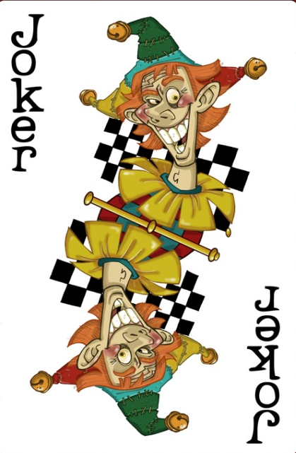
POKRAČUJ
KONIEC

Slide 19
Ktorý hudobný skladateľ je autorom slovenskej národnej opery? Ako sa opera volá?
Eugen Suchoň, Krútňava
POKRAČUJ
KONIEC

Slide 20
Aký je názov novely Mila Urbana, podľa ktorej vznikla slovenská národná opera?
Za vyšným mlynom
POKRAČUJ
KONIEC

Slide 21

Mgr. Denisa Sviatková 2015

